Slide 1
সমাজবিজ্ঞান ক্লাসে
স্বাগতম

Slide 2
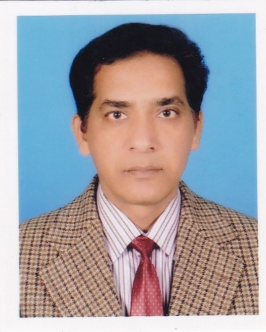
মোঃ এনামুল হক
প্রভাষক
সমাজবিজ্ঞান বিভাগ
কাকনহাটকলেজ,রাজশাহী।

Slide 3
পাঠ পরিচিতি
সমাজবিজ্ঞান দ্বিতীয় পত্র
সপ্তম অধ্যায়ঃবাংলাদেশে বিবাহ,পরিবার ও জ্ঞাতি সম্পর্ক
Marriage,Family and Kinship in Bangladesh
পাঠঃ ১,২,৩ ও ৪
সময়ঃ ১ ঘন্টা

Slide 4
এসো আমরা কিছু ছবি দেখি
বাংলাদেশ

Slide 5
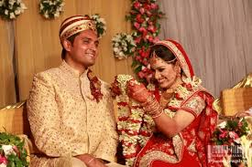
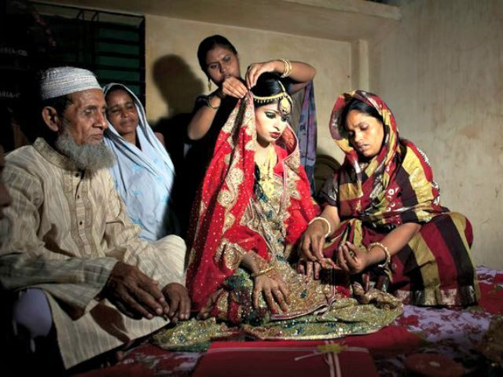
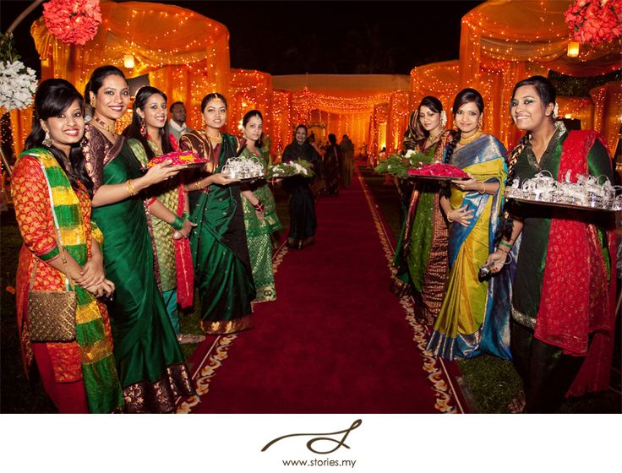
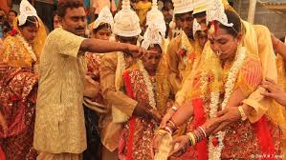

Slide 6
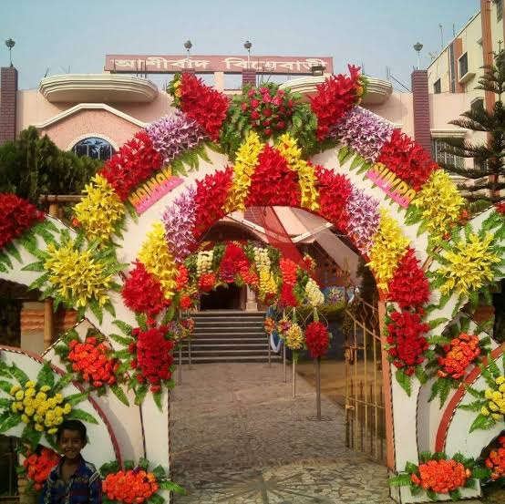
আজকের পাঠ
বাংলাদেশের বিবাহ
Marriage

Slide 7
শিখনফল
এই পাঠ শেষে শিক্ষার্থীরা-----
১) বাংলাদেশের সমাজে বিবাহের ধরন ও বৈশিষ্ট্য সম্পর্কে ধারণা লাভ করবে।
২) বাংলাদেশের সমাজ জীবনে বিবাহের গুরুত্ব ব্যাখ্যা করতে পারবে।

Slide 8
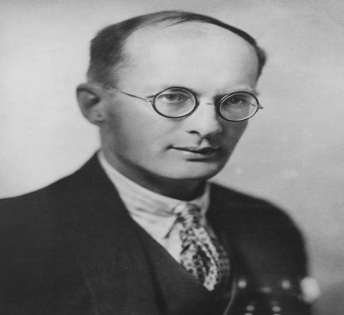
বিবাহ কি?
মানব সমাজে বিবাহ একটি সার্বজনীন রীতি বা ঘটনা।এর মাধ্যমে নারী-পুরুষের মধ্যে বৈধ যৌণ সম্পর্ক প্রতিষ্ঠত হয়।যৌণ সম্পর্কের দ্বারাই জীব জগৎ বংশ বিস্তার করে থাকে।মানুষের যৌণ তৃপ্তি ও বংশ রক্ষার জন্য দুইজন মানব-মানবীর মধ্যে সমাজ স্বীকৃত উপায়ে দাম্পত্য বন্ধন প্রতিষ্ঠায় হল বিবাহ।
বি.ম্যালিনোস্কি এর মতে, “বিবাহ হলো একজন নারী ও পুরুষের সন্তান-সন্ততি জন্মদান ও লালন-পালনের একটি চুক্তি মাত্র।”
Malinowski

Slide 9
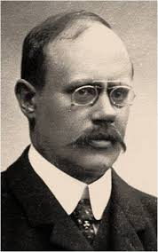
Edward Westermarck বলেন, “বিবাহ এমন একটি প্রতিষ্ঠান যার মাধ্যমে স্ত্রী ও পুরূষ মোটামুটি একটি স্থায়ী সম্পর্কে আবদ্ধ হয় এবং সন্তানসন্ততি জন্ম দেওয়ার পরেও তাদের এ বন্ধন স্থায়ী থাকে।”
Westermarck
মুসলিম আইনানুযায়ী, “বিবাহ হচ্ছে ধর্ম কর্তৃক অনুমোদিত একটি দেওয়ানি চুক্তি। এ ক্ষেত্রে দুটি পক্ষ থাকে। একটি পক্ষ প্রস্তাব পেশ করে এবং অন্যপক্ষ তা গ্রহন করে।”
সুতরাং বিবাহ হচ্ছে সমাজ,সংস্কৃতি,ধর্ম ও আইন কর্তৃক অনুমোদিত নারী-পুরুষের এমন এক স্থায়ী চুক্তির সম্পর্ক যার মাধ্যমে তারা একত্রে বসবাস করার ও সন্তান জন্মদানের চুড়ান্ত ক্ষমতা অর্জন করে।

Slide 10
বিবাহের বৈশিষ্ট্য
১) দীর্ঘ আনুষ্ঠানিক প্রক্রিয়া
২) সার্বজনীন সামাজিক প্রতিষ্ঠান
৩) বৈধ চুক্তিভিত্তিক প্রতিষ্ঠান
৪) নর ও নারীর মিলনের সূত্র স্থাপন
৫) নর ও নারীর আইন সম্মত সম্পর্ক প্রতিষ্ঠা
৬) আত্নীয়তার সম্পর্ক সৃষ্টি
৭) বংশধারা রক্ষা ও সন্তান লালন-পালনের সর্বোৎকৃষ্ট প্রতিষ্ঠান
৮। সন্তান উৎপাদনের বৈধতা ও সামাজিক পরিচিতি লাভের জন্য কৃত সামাজিক ও ধর্মীয় অনুষ্ঠান।
৯।ব্যক্তির যৌনজীবন নিয়ন্ত্রণ ও সামাজিক যৌনাচার রোধকারী সামাজিক রীতি।

Slide 11
বাংলাদেশে বিবাহের কতিপয় শর্ত রয়েছে।যথাঃ
১) বয়ঃপ্রাপ্ত হওয়াঃপাত্রীর ক্ষেত্রে ১৮ বছর এবং পাত্রের ২১ বছর হওয়া বাঞ্চনীয়।
২) প্রস্তাব পেশঃপাত্রপক্ষ পাত্রীপক্ষের কাছে অথবা পাত্রীপক্ষ পাত্রপক্ষের কাছে বিবাহের প্রস্তাব পেশ করবে।
৩) সম্মতি দেওয়াঃপেশকৃত বিবাহের প্রস্তাবে অপর পক্ষের সমর্থন বা সম্মতি প্রদান করা।
৪) সাক্ষী থাকাঃবিবাহের ক্ষেত্রে একবা একাধিক সাক্ষী থাকবে।
৫) স্পষ্টতাঃবিবাহ সম্পাদনকালে প্রস্তাব বা উচ্চারিত অন্য শব্দাবলি অবশ্যই সুস্পষ্ট হতে হবে।
৬) সিদ্ধান্ত গ্রহনঃবিবাহের প্রস্তাব এবং এর গ্রহণ একই বৈঠকে সম্পন্ন হবে,
৭) উপযুক্ততাঃসামাজিক দৃষ্টিকোণ থেকে পাত্র তার স্ত্রী ও সন্তানের ভরণপোষণ করার জন্য উপযুক্ত হতে হবে।

Slide 12
এক নজরে বাংলাদেশের বিবাহের ধরন
১। এক স্ত্রী বিবাহ
২। বহু স্ত্রী বিবাহ
৩। অন্তর্বিবাহ
৪। বহির্বিবাহ
৫। প্যারালাল কাজিন বিবাহ
৬। ক্রস কাজিন বিবাহ
৭। দেবর-ভাবী বিবাহ(Levirate):
৮। শ্যালিকা বিবাহ(Sororate):
৯। বিনিময় বিবাহ
১০। টেলিফোন বিবাহ
১১। বিধবা বিবাহ
১২। বিপত্নিক বিবাহ
১৩। বাল্য বিবাহ
১৪। অনুলোম বিবাহ
১৫। প্রতিলোম বিবাহ
১৬। স্বনির্বাচিত বিবাহ
১৭। বন্দোবস্ত বিবাহ
১৮।শিকল বিবাহ

Slide 13
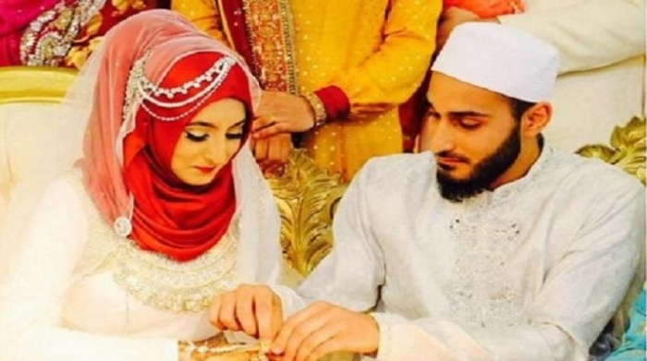
১)এক স্ত্রীবিবাহঃএকজন পুরূষ যখন একজন নারীকে বিবাহ করে তখন তাকে এক স্ত্রী বিবাহ বলে।বাংলাদেশ সহ পৃথিবীর অধিকাংশ দেশেই এক স্ত্রী বিবাহের সংখ্যা দিন দিন বৃদ্ধি পাচ্ছে।কারণ একস্ত্রী বিবাহের কতগুলো সুবিধা রয়েছে।যেমনঃ-
একস্ত্রী বিবাহ
ক) সন্তান-সন্ততির শিক্ষা ও ভরণপোষণের নিশ্চয়তা বিধান সহজ হয়।
খ) স্বামী-স্ত্রী মিলে সংসার জীবনকে একটা সন্তোষজনক ছন্দ দানে সক্ষম হয়।
গ) দম্পত্তির মধ্যে গভীর ও অটল ভালবাসার সঞ্চার করে।ঈর্ষার দ্বন্দ্ব পীড়া দেয় না।
ঘ) পরিবারের আয়াতন ছোট হলে আত্নীয়-স্বজনের অবাঞ্ছিত হস্তক্ষেপ কম হয়।
ঙ) পিতামাতা ও সন্তানদের মধ্যে নিবিড় সাহচর্য বজায় থাকে।

Slide 14
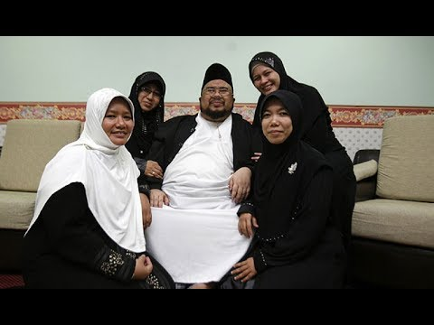
২)বহুস্ত্রী বিবাহঃএকজন পুরূষ যখন একাধিক নারীকে বিবাহ করে তখন তাকে বহু স্ত্রী বিবাহ বলে।বাংলাদেশে বহুস্ত্রী বিবাহের পেছনে কতগুলো কারণ ছিল। যথাঃ
i. গৃহস্থালী কাজকর্মের প্রয়োজনে,
ii. সন্মান,মর্যাদা ও ক্ষমতার প্রতীক মনে করা,
iii.প্রথম স্ত্রীর সন্তান জন্মদানে ব্যার্থতা,
iv.পুত্র সন্তানের প্রতি আকাঙ্খা
v. প্রথম স্ত্রীর দুরারোগ্য ব্যধি বা মৃত্যু
vi.অর্থনৈতিক ও রাজনৈতিক সুবিধা
বর্তমানে বাংলাদেশে বহুস্ত্রী বিবাহের সংখ্যা অনেক কমে গিয়েছে।
এর কারণ হচ্ছেঃ—
i. শিক্ষা ও সচেতনতা
ii. সাংসারিক অশান্তি
iii.অর্থনৈতিক সমস্যা
iv.ব্যয়বহুল
v. আধুনিক রাষ্ট্রীয় আইন
vi.সামাজিকভাবে নিন্দনীয়
বহুস্ত্রী বিবাহ

Slide 15
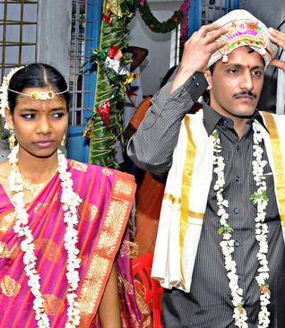
৩। নিজের সমাজ বা গোত্রের মাঝে যে বিবাহ সংঘটিত হয় তাকে অন্তবির্বাহ।
৪। নিজ সমাজ বা গোত্রের বাহিরে যে বিবাহ সংঘটিত হয় তাকে বহিবির্বাহ বলে।

Slide 16
৫।কাজিন বিবাহঃমামাত-ফুফাত ভাইবোনের মধ্যে বিবাহ সংঘটিত তাকে ক্রস কাজিন বিবাহ বলে। অন্যদিকে, চাচাত ভাইবোন বা খালাত ভাইবোনের মধ্যে বিবাহ সংঘটিত হলে তাকে প্যারালাল কাজিন বিবাহ বলে।বাংলাদেশে কাজিন বিবাহের পেছনে যে কারণগুলি দেখা যায় তা হলোঃ
i. আত্নীয়তার সম্পর্ককে আরো সুদৃঢ় করা
ii. বিষয় সম্পত্তি নিজেদের মধ্যেই রাখা
iii.সন্তানদের প্রতি স্নেহ,মায়ামমতা
iv.বিয়ের পাত্রপাত্রী সবাই সবাইকে আগে থেকেই চিনে।ফলে বিয়ে
সংক্রান্ত আলোচনায় সময় লাগে কম,জটিলতাও দেখা যায় না।
v.এই বিবাহে বৈবাহিক লেনদেন বা যৌতুক বা কন্যা পণ নিয়ে বেশি
ঝামেলায় পড়তে হয় না।এতে খরচ কম হয়।
চাচাত-খালাত ভাইবোন বিবাহ
মামাত-ফুফাত ভাইবোন বিবাহ

Slide 17
৬।দেবর-ভাবী বিবাহ(Levirate):ভাবি বিবাহ। মৃত বড় ভাইয়ের বউকে বিবাহ করাকে বুঝায় লেভিরেট বিবাহ। বাংলাদেশে লেভিরেট বিবাহের কারণগুলি হলো-
i. বিধবা বউমা ভালো হলে আত্নীয়তার সম্পর্ক নষ্ট না করে ছোট ছেলের সাথে মৃতের
বাবামা বিধবা বউমার বিয়ের ব্যবস্থা করে থাকে।
ii. মৃত ব্যক্তির বিধবা স্ত্রী যাতে স্বামীর সম্পত্তির ভাগ যাতে নিজের মা-বাপের
সংসারে নিয়ে যেতে না পারে তার ব্যবস্থা
iii. এতিম ছেলেমেয়েদের লালন-পালনের সুবিধা
iv. বিধবার নিরাপত্তা ও স্বামীর পরিবারে তার অধিকারের অব্যাহত স্বীকৃতি নিশ্চিত হয়
লেভিরেট বিবাহ
৭)শ্যালিকা বিবাহ(Sororate):শালিকা বিবাহ। স্ত্রী মারা গেলে স্ত্রীর ছোট বোনকে বিবাহ করার প্রক্রিয়াই হলো সরোরেট বিবাহ।এই বিবাহের কারণঃ
i. আত্নীয়তার সম্পর্ক নষ্ট না করা
ii. এতিম ছেলেমেয়েদের লালন-পালনের সুবিধা।কারণ স্ত্রীর বোনকে বিয়ে করলে
এতিম ছেলেমেয়েদের নিজের মত করে দেখভাল করবে এই ভেবে এ ধরনের
বিবাহ দেখা যায়।
সরোরেট বিবাহ

Slide 18
বৈবাহিক লেন-দেন
বৈবাহিক লেনদেন বলতে বিবাহ উপলক্ষে বা বিবাহকে কেন্দ্র করে পাত্র ও পাত্রী উভয় পক্ষের পিতামাতা ও নিকটাত্নীয়দের মধ্যে সামাজিক ও ধর্মীয় প্রথানুযায়ী উপহার, উপঢৌকন, দান ইত্যাকার দেনা-পাওনাকে বোঝায়। পৃথিবীর অন্যান্য দেশের মতো বাংলাদেশও বৈবাহিক লেনদেন বিদ্যমান।নিচে সে সম্পর্কে আলোচনা করা হলোঃ
১।পণ প্রথা(Conditional System):পণ প্রথা বলতে বিবাহের পূর্বে বর পক্ষ থেকে প্রদেয় নগদ অর্থ বা সম্পদকে বুঝায় যার বিনিময়ে বর কনেকে চিরদিনের জন্য সাথীরূপে গ্রহন করার অধিকার পায়।পণ প্রথা বিবাহের ক্ষেত্রে প্রচলিত একটি প্রাচীন প্রথা।এদেশে মুসলিম সমাজে এমন একটি সময় গিয়েছে যখন পাত্রীর বাবা-মাকে পাত্রীর জন্য নির্দিষ্ট অংকের টাকা পণ হিসেবে দিতে হতো। বর্তমান শতাব্দীর চল্লিশের দশক পর্যন্ত এ প্রথাটি লক্ষ করা গেছে।তখন কন্যার বাবা-মা কন্যাকে লালন-পালন ও বর পক্ষকে আপ্যায়ন করা বাবদ নগদ অর্থ গ্রহন করতেন।এ টিকে তখন কনে পণ হিসেবে গণ্য করা হতো।কিন্তু যুগের পরিবর্তনে এখন বর পক্ষকে সন্তূষ্ট করার জন্য কনে পক্ষ কর্তৃক যৌতুক প্রদানের রীতি চালু হয়েছে যা যৌতুক সমস্যা হিসেবে চিহ্নিত।যৌতুক মুলত হিন্দু সমাজের প্রথা।কেননা হিন্দু সমাজে পিতার সম্পত্তিতে কনের উত্তরাধিকার স্বীকৃত নয় বিধায় সেখানে পাত্রকে যৌতুক দেওয়ার রেওয়াজ প্রচলিত।

Slide 19
২।দেনমোহর(Den Mohar):সামাজিক ও ধর্মীয় বিধান অনুযায়ী বৈবাহিক লেনদেন এর মধ্যে দেনমোহর অন্যতম।দেনমোহর হচ্ছে মুসলিম আইন অনুযায়ী বিবাহের সময় কনে বা পাত্রীর একটি অধিকার।এটি পরিশোধ করা বর বা পাত্রের জন্য আবশ্যকীয়।মুলত মুসলিম সমাজে বৈবাহিক সম্পর্ক স্থাপনের সময় বর কর্তৃক কনেকে প্রদেয় নগদ অর্থ,অলংকার বা অন্যকোন বিষয়বস্তু বা সম্পত্তি প্রদান করাই হলো দেনমোহর বা মোহরানা।
দেনমোহর বিয়ের সময় নগদে সম্পূর্ণ বা আংশিক এবং পরবর্তীতে বাকী অংশ পরিশোধ করা যায়।তবে এটা অবশ্যই পরিশোধযোগ্য।এ দেনমোহর একমাত্র স্ত্রীরই প্রাপ্য অধিকার।স্ত্রী পক্ষের অন্য কেউ তা ভোগের জন্য গ্রহন করতে পারে না।আমাদের সমাজের বাস্তবতা বিশ্লেষণ করলে দেখা যায় খুব কম সংখ্যক স্বামীই স্ত্রীর দেনমোহর পরিশোধ করেন।অধিকাংশ ক্ষেত্রে স্ত্রীরা স্বামী-স্ত্রীর সম্পর্ক যাতে নষ্ট না হয় অথবা লজ্জাবশত দেনমোহর দাবী করা পরিত্যাগ করে স্বামীকে ক্ষমা করে দেন।বা ক্ষমা না করলেও অজ্ঞতার কারণে দেনমোহর দাবী থেকে বিরত থাকেন। এতে স্ত্রীরা দেনমোহর থেকে বঞ্চিত হন। দেনমোহর বিয়ের সময় মুসলিম ধর্মীয় আইন অনুযায়ী একটি অত্যাবশ্যকীয় শর্ত। স্বামী এ শর্ত পূরণ না করলে বিয়ে বৈধ হবে না।

Slide 20
৩।উপহার(Presentation):বিবাহের নানা অনুষ্ঠান যেমন-পাত্রী দেখা,গায়ে হলুদ,বিবাহ,বৌভাত ইত্যাদি অনুষ্ঠানে পাত্রের পিতামাতা,ঘনিষ্ট আত্নীয়-স্বজন ও বন্ধু মহল পাত্রী বা নববধুকে নানা উপহার-উপঢৌকন প্রদান করেন।বিবাহের সময় পাত্র পক্ষ থেকে পাত্রীপক্ষের লোকজনদের যেমন- পাত্রীর পিতামাতা,নানা-নানি,বা দাদা-দাদিদেরও উপহার প্রদান করা হয়। অন্যদিকে পাত্রীপক্ষ থেকেও পাত্র,পাত্রের পিতামাতা,নানা-নানি বা দাদা-দাদিদেরও উপহার প্রদানের রীতি লক্ষ করা যায়।
৪।বিবাহ নিবন্ধীকরণঃবাংলাদেশের বিবাহ আইন অনুসারে প্রতিটি বিবাহ নিবন্ধীকৃত হতে হয়।এই নিবন্ধীকরণ সম্পন্ন করতে হলে কাবিননামার মাধ্যমে পাত্র-পাত্রী এবং দুইজন স্বাক্ষীর দস্তখত করতে হয়।একজন কাজী এ দায়িত্ব পালন করেন।বয়েছে।

Slide 21
বাংলাদেশের সমাজজীবনে বিবাহের গুরুত্ব
১) কেবল বিবাহ ব্যবস্থার মাধ্যমেই সমাজ কর্তৃক স্বীকৃত রীতি অনুসারে পরিবার প্রতিষ্ঠিত হতে পারে।
পরিবারের ভিত্তি স্থাপনে বিবাহের ভূমিকা বিশেষ গুরুত্বপূর্ণ।
২) সামাজের স্থায়িত্ব,বংশবৃদ্ধি,সংহতি ও শৃঙ্খলা সংরক্ষণের ক্ষেত্রে বিবাহের ভূমিকা গুরুত্বপূর্ণ।বিবাহের
ফলে সম্পর্ক সৃষ্টির মাধ্যমে স্বামী-স্ত্রী সন্তান উৎপাদন করে।ফলে তাদের জীবনের স্থায়িত্ব বৃদ্ধি পায়
এবং একইভাবে সমাজে স্থায়িত্ব ও সংহতির সৃষ্টি হয়।
৩) ব্যক্তির সামাজিক সম্পর্ক নির্ধারণের ক্ষেত্রেও বিবাহের ভূমিকা তাৎপর্যপূর্ণ।সমাজবদ্ধ মানুষের
বহুবিধ পারস্পারিক সম্পর্কের মূল নিয়ামক হল বিবাহ।বিবাহের মাধ্যমে নতুন আত্নীয়তার সম্পর্ক
তৈরী হয়।এ সমস্ত আত্নীয়রা পারিবারিক বিভিন্ন সমস্যা ও প্রয়োজনে একে অপরের সাহায্যে এগিয়ে
আসে।
৪) ব্যক্তি জীবনে বিবাহের নৈতিক মূল্য বিশেষ গুরুত্বপূর্ণ।মানব সমাজে বিবাহের বন্ধন হল এক অত্যন্ত
পবিত্র বন্ধন।এই বন্ধন নর-নারীর কামনা-বাসনাকে প্রেম-প্রীতি ও গভীর ভালবাসায় পরিণত করে।

Slide 22
৫) বিবাহের ধর্মীয় তাৎপর্য অপরিসীম। প্রত্যেক ধর্মের স্বস্ব রীতি অনুসারে
বৈবাহিক আচার-অনুষ্ঠান সম্পন্ন হয়।ফলে পারিবারিক ও সামাজিক জীবন
সুস্থ ও সুন্দর হয়।
৬) মানুষের সহজাত প্রবৃত্তি হিসেবে যৌণ তাড়নার পরিতৃপ্তি সাধনের সহজ ও
বৈধ উপায় হলো বিবাহ ব্যবস্থা।এতে সামাজিক জীবন সুশৃঙ্খল হয়।
৭) সন্তান প্রজনন ও বংশগতি রক্ষার ক্ষেত্রে বিবাহের গুরুত্ব অপরিসীম।
8) বিবাহের মাধ্যমে শুধু স্বামী-স্ত্রীর মধ্যকার নয়,উভয়ের আত্নীয়-স্বজনের
মধ্যেও ঘনিষ্ট আত্নীয়তা গড়ে উঠে।
৯) বিবাহের মাধ্যমে জৈবিক চাহিদার পাশাপাশি মানসিক,সামাজিক,নৈতিক ও
আধ্যাত্নিক চাহিদাও পূরণ করে।

Slide 23
মূল্যায়ন (৫মিনিট)
১। “বিবাহ হলো একজন নারী ও একজন পুরুষের সন্তান-সন্ততি জন্মদান ও লালন-পালনের একটি চুক্তি মাত্র”-উক্তিটি কার ?
(ক) গ্রোভস এর (খ) ম্যালিনোস্কির (গ) স্কটের (ঘ) জিসবার্টের
২।লেভিরেট বিবাহের ক্ষেত্রে যেটি পরিলক্ষিত হয়-------
(ক)কোন ব্যাক্তি তার চাচাত বোনকে বিবাহ করে
(খ) কোন ব্যাক্তি তার মৃত স্ত্রীর বোনকে বিবাহ করে
(গ) কোন ব্যাক্তি তার মৃত ভাইয়ের বিধবা স্ত্রীকে বিবাহ করে
(ঘ) কোন ব্যাক্তি তার নিজ গোত্রের মধ্যে বিবাহ করে

Slide 24
৩।বিবাহ যে সব সমস্যা প্রতিরোধে যৌক্তিক ভূমিকা রাখে-----
i. পতিতাবৃত্তি
ii.নৈতিক অধঃপতন
iii.উচ্ছৃঙ্খলতা
নিচের কোনটি সঠিক?
ক) i ও ii খ) i ও iii গ) ii ও iii ঘ) i,ii ও iii
৪।বাংলাদেশে বহুস্ত্রী বিবাহের সংখ্যা হ্রাস পেয়েছে।কারণ হলো--------
i. শিক্ষা ও সচেতনতা বৃদ্ধি
ii.সংসারিক অশান্তি
iii.অর্থনৈতিক উন্নয়ন
নিচের কোনটি সঠিক?
ক) i ও ii খ) i ও iii গ) ii ও iii ঘ) i,ii ও iii

Slide 25
ধন্যবাদ

